Slide 1
Всеукраїнський інтерактивний конкурс МАН-Юніор Дослідник
Харківське територіальне відділення МАН України
Номінація «Історик-Юніор».
Загальна тема: «Визначити у себе в родині цікавий предмет (рукопис, старовинна статуетка, побутовий пристрій тощо) і описати його історію, походження і те, як цей артефакт потрапив до вашої сім’ї»
Спадщина: швацька машинка.
Автор проекту: Василенко Гліб Анатолійович, учень 10-А класу Комунального закладу “Харківська загальноосвітня школа І-ІІІ ступенів № 63 Харківської міської ради Харківської області”, м. Харків. вул. Рибалка б. 56, кв. 33, тел. 0509283641 Керівник: Доценко Людмила Леонтіївна, вчитель історії, Комунального закладу “Харківська загальноосвітня школа І-ІІІ ступенів № 63 Харківської міської ради Харківської області”

Slide 2
Мета дослідження: описати історію походження швацької машини ГШМ і те, як цей артефакт потрапив до нашої сім’ї.
Завдання дослідження:
1. На основі аналізу наукової літератури вивчити історію виникнення швацької машини.
2. Дослідити, як цей артефакт потрапив до нашої сім’ї.
3. Запропонувати методи підвищення історичної свідомості населення.
Об'єкт дослідження: швацька машина ГШМ у нашій сім’ї.
Предмет дослідження: історичне минуле та сьогоднішній день швацької машини ГШМ .
Методи дослідження: теоретичні — аналіз, синтез, узагальнення, робота з літературою. Особливістю роботи було застосування методу усної історії, який допоміг сфокусувати увагу на особливостях історії конкретного артефакту к конкретній родині.
Ще з давніх-давен люди намагалися захистити себе від зовнішньої дії навколишнього середовища. Для цього вони використовували підручні шкіри тварин, вироби з листя рослин або трави. І вже тоді людина винайшла один з найперших своїх робочих органів – аналог швацької голки. Спочатку її роль грала риб’яча кістка, потім – загострена паличка, і тільки набагато пізніше з’явилися бронзові та залізні голки, що мали вигляд стержня, у якого з одного боку було вушко для нитки, а з іншого – жало.

Slide 3
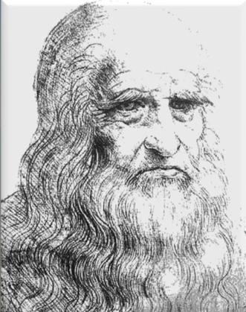
Історія швацької машини
Першою згадкою про швацькі машинки як про цілісні пристрої ми зобов’язані кресленням генія своєї епохи – Леонардо да Вінчі, датованим XV століттям, яким, на жаль, так і не судилося знайти фізичну модель.
Леонардо да Вінчі

Slide 4
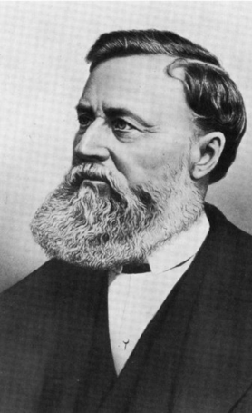
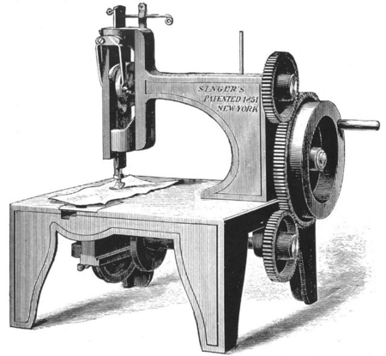
Історія швацької машини
Подальша історія створення швацької машини нерозривно пов'язана з ім'ям Ісаака Зінгера. Створена ним машина була дуже схожа на модель Хоува, але працювала набагато надійніше. Зінгер вніс серйозні поліпшення:
Горизонтально розташований човник;
притискну лапку;
столик для тканини.
В результаті нитки перестали плутатися, можна було робити шви різного виду і будь-якої довжини. У 1851 році Зінгер одержав патент і налагодив виробництво машинок.
Одна з ранніх моделей швацької машинки Singer
Ісаак Зінґер

Slide 5
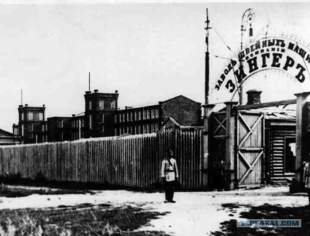
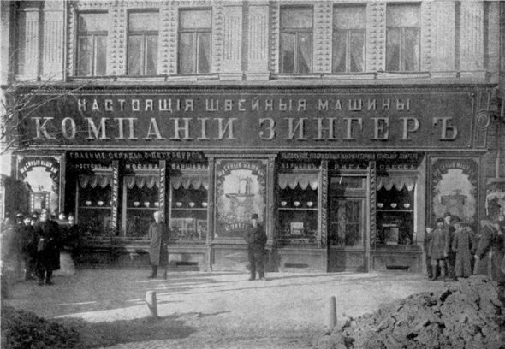
Історія швацької машини
Фірма Зінгера стала імперією, що виробляє найрізноманітніші моделі побутової техніки. Фабрики з'явилися в різних країнах і приносили гарний прибуток. У Росію «Зінгер» прийшов у 1897 році, відкривши тут філію зі збирання швацьких машин. У Подільську, який на той момент мав чудове технічне озброєння, збудували завод. З 1902 починається масовий випуск швацьких побутових машин і вже до 1913 їх щоденний випуск становив близько 2500 штук. По всій Росії були відкриті фірмові магазини, де здійснювався продаж швацьких машин марки «Зінгер». Швацькі машини з Росії поставлялися до Туреччини та Китаю, Персії та Японії, а самої компанії привласнили титул «Постачальник Двору Його Імператорської Величності» В кінці XIX і початку ХХ століття, «візитною карткою» будівлі на Хрещатику, було представництво фірми Зінґер - всесвітньо відомого виробника швацьких машинок. Фірма мала також відділення у Вінниці, Житомирі, Ромнах, Бердичеві, Рівному й Чернігові. Також через фірмові магазини компанія безперебійно постачала жителів Харкова і Одеси.
Завод швейних машин у Подільську
Представництво американської фірми "Зінгер" - всесвітньо відомого виробника швацьких машинок. Київ, Хрещатик.

Slide 6
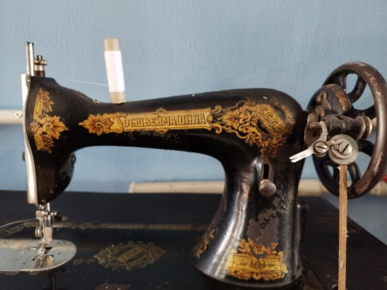
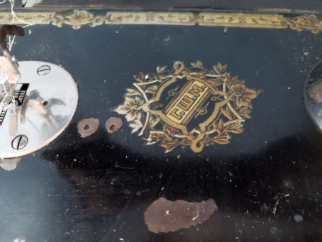
Історія швацької машини
Події 1917 року внесли свої корективи в плани Зінгера. У 1918 році завод був націоналізований більшовиками, і машини почали продавати під маркою «Госшвеймашина».
З 1931 року аж до розпаду СРСР завод випускав популярну серед населення швацьку машинку «Подольск».
Важко було відшукати більш бажаний предмет побуту в господарстві радянської жінки, ніж «Подольська» швацька машинка. Ті, хто її мали, могли одягатися більш елегантно, а у важкі часи радянської історії вона допомагала ще й заробляти на життя. «Singer» був одним з небагатьох популярних іноземних брендів в СРСР.
Конструкція швацької машинки «Зінгер» виявилася настільки вдалою, що виробництво подібних машинок тривало протягом 30 років практично без змін! А модні візерунки на початку XX століття стали фірмовою особливістю подільських виробів.
"Госшвеймашина"

Slide 7
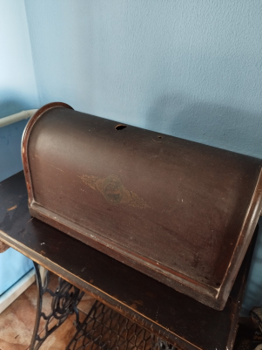
Історія швацької машини у нашій родині
Швацька машинка
Подільського механічного
заводу
Сучасне покоління навряд чи зможе здогадатися, що ж знаходиться всередині цієї вінтажної дерев'яної скриньки. Зате старшим людям він багато про що говорить.
Так-так, саме у таких футлярах колись продавалися та зберігалися швацькі машинки, виготовлені Подільським механічним заводом.
У нашій родині теж була і є така машинка, я довго можу милуватися витуватими візерунками, якими витончено розписаний металевий корпус. Кажуть, що на кожній моделі ці зображення зовсім різні. Вражає барвистий дизайн машинки, вона вся розписана яскравою емаллю, зберігся напис "Г. Ш. М.".
Зараз вже не випускають такі витончені та
красиві швацькі машинки.

Slide 8
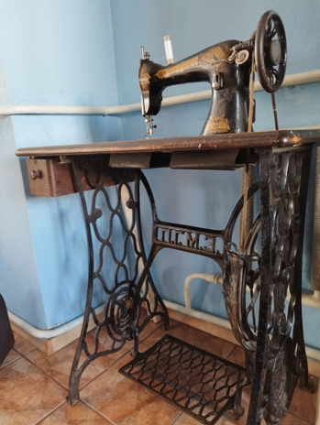
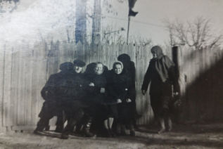
Історія швацької машини у нашій родині
Швацька машинка фірми "Госшвеймаш" була в руках моєї прабабусі, бабусі та мами.
Ця швацька машинка потрапила до моєї мами від бабусі Пономарьової Валентини Михайлівни, яка мешкала у Харківській області, Дергачівському районі, поштове відділення Дубівка (поруч село Цупівка), зараз це Харківський район, у 2009 році. До Валентини Михайлівни машинка потрапила від Трофименко Єлизавети Трофимівни, це її рідна тітка, яка мешкала в селищі міського типу Куп’янськ-Вузловий, переулок Трудовий 7, район Заоскіл’є.
Моя прабабуся Валентина Михайлівна, народилася у 1930 році 19 грудня, мати Євдокія Самсонівна Левадна, батько Михайло Трофимович Левадний. Її мама померла у 1932 році від голоду, батько одружився вдруге і Валентину на виховання забрала сестра батька Єлизавета Трофимівна.
Швацька машинка знаходилася у Єлизавети Трофимівни у будинку, на ній вона шила та ремонтувала одяг, як собі так і моїй прабабусі. Звідки з’явилася у неї ця машинка, нажаль, ми не знаємо.
Швейна машинка фірми "Госшвеймаш"
Єлизавета Трофимівна виходить з двору свого будинку

Slide 9
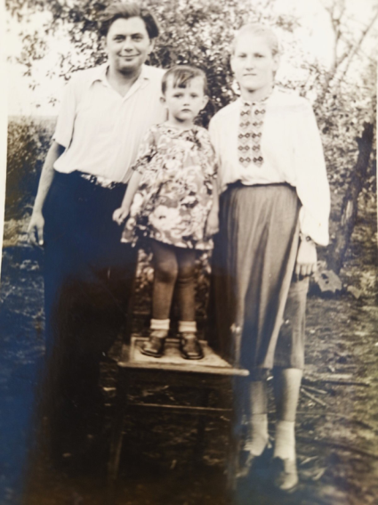
Історія швацької машини у нашій родині
У 1974 році машинку забрала Валентина Михайлівна на якій вона шила постільну білизну, господарські сумки ремонтувала одяг для своєї сім’ї. Де-не-де ( а вірніше по всій машинці) є сколи барвистої емалі, що говорить тільки про те, що машинка була справжньою "трудової конячкою".
На превеликий жаль я не знайшов дати виготовлення нашої машинки. Зрозуміло, що між 1923 роком і 1931 роком. За розповідями моєї бабусі дата створення приблизно 1927 рік, ух, яка довгожителька !
На цьому фото Валентина Михайлівна зі своїм чоловіком і маленька моя бабуся їхня перша донька. Вишиванка спідниця та дитяче платтячко все це було шито на цій машинці.

Slide 10
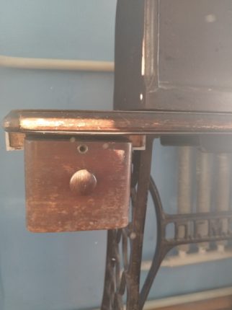
Історія швацької машини у нашій родині
Збоку є невеличка шухлядка для зберігання дрібних швацьких речей. При транспортуванні з Куп’янська у 1974 році крипіж шухляди зламався, але сама шухляда збереглася.
Мій прадідусь Михайло Васильович збирався полагодити крипіж на прохання моєї прабабусі, але так і не зробив цього, коли Валентина Михайлівна віддала машинку моїй мамі вона передала й шухляду. І моя мама загадала бажання, на Новий рік, до мого дідуся щоб він полагодив крипіж. Мій дідусь здійснив це бажання. І зараз моя мама зберігає в цій шухляді різні дрібнички (голки, нитки).
Шухлядка

Slide 11
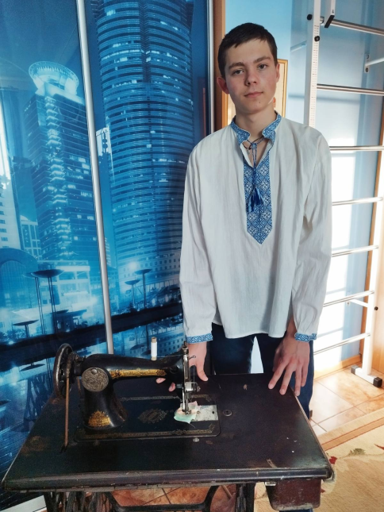
Історія швацької машини у нашій родині
Ця машинка потрапила до моєї мами влітку 2009р. Це був її подарунок від бабусі. Наша машинка на робочому ходу. Вона шиє!
Мама розповідала, що коли вона навчалась у Медичному університеті, однокурсник, який в розмові дізнався, що у мами є ця машинка, запропонував продати її за великі кошти. Але мама відмовилась, бо це родинна пам'ять і вона не має ціни.

Slide 12
За дослідженими матеріалами можемо зробити наступні висновки:
1. Швацька машинка стала першим побутовим приладом, який припускав ремонт у домашніх умовах.
2. З’ясовано , що перш ніж дійти до наших днів у тому вигляді, в якому ми всі її знаємо, машинка пройшла довгий шлях допрацювань і етапів розвитку.
3. Доведено, що стара швацька машинка – це набагато більше, ніж простий інструмент, це історія декількох поколінь нашої родини.
Наукова новизна роботи визначається тим, що здійснюється спроба описати його історію, походження і те, як цей артефакт потрапив до нашої сім’ї.
Особистий внесок: Праця з літературою, опитування родичів, записи споминів. Даний матеріал можна використовувати на уроках історії України, курсу Харківщинознавство.

Slide 13
Список використаних джерел
1. Акіншева І. Історія повсякденності як складова соціальної історії і новий підхід до вивчення історії в школі // Актуальні проблеми трансформації соціогуманітарної освіти. Збірник наукових. праць. – Кам’янець-Подільський, 2003. – С. 66–68.
2. Дровозюк С.І. Проблема «живої» людини в українській історичній думці ХХ–ХХІ ст. URL: //www.nbuv.gov.ua/portal/Soc...12/.../problema%20juvoi%20ludunu.pdf (дата звернення: 16.01.2023 року).
3. Історія створення швейних машин. URL: https://www.швейные-машинки.com.ua/ua/content/86-- (дата звернення: 16.01.2023 року).
4. Історія швейних машин URL: https://obrii.com.ua/main/15235-istoriya-shvejnix-mashin.html (дата звернення: 16.01.2023 року).
5. Історія швейних машин URL: https://gold-needle.com.ua/uk/news6.html (дата звернення: 16.01.2023 року).
6. Історія швейної машинки: від нарисів Леонардо да Вінчі до наших днів URL: https://vovk.com/magazine/ua/istoriya-shvejnoj-mashinki-ot-nabroskov-leonardo-da-vinchi-do-nashix-dnej/?utm_referrer=https%3A%2F%2Fwww.google.com.ua%2F (дата звернення: 16.01.2023 року).
7. Про швейні машинки, історія появи URL: https://jak.bono.odessa.ua/articles/pro-shvejni-mashinki-istorija-pojavi.php (дата звернення: 16.01.2023 року).
8. Спочатку була голка... Історія швацької машини URL: https://shveyservis.com.ua/news/197-istoriya-shvejnoj-mashiny.html (дата звернення: 16.01.2023 року).
9. Шарохина М. П. Фінансовие і структурні зв'язки "Компанія Зінгер" з російським і іноземним капіталом. // Самодержавство і великий капітал в Росії. - М., 1982 р., з. 159.

Slide 14
Дякую за увагу!

